Slide 1
КУ «ОДЕСЬКИЙ ЦЕНТР ПРОФЕСІЙНОГО РОЗВИТКУ ПЕДАГОГІЧНИХ ПРАЦІВНИКІВ»
Проєкт «КОМПЕТЕНТНИЙ ВЧИТЕЛЬ - УСПІШНИЙ ВИПУСКНИК» (роль вчителя у підготовці учня до ЗНО та ДПА)
Запишіть ПІБ та назву закладу у чаті
ІСТОРІЯ УКРАЇНИ
Навчально-методичне забезпечення підготовки учнів до ЗНО та ДПА.
Частина ІІ.
Підручники,
рекомендовані МОН.
18 листопада 2021 року
Початок: 15:00

Slide 2
КУ «ОДЕСЬКИЙ ЦЕНТР ПРОФЕСІЙНОГО РОЗВИТКУ ПЕДАГОГІЧНИХ ПРАЦІВНИКІВ»
Проєкт «КОМПЕТЕНТНИЙ ВЧИТЕЛЬ - УСПІШНИЙ ВИПУСКНИК» (роль вчителя у підготовці учня до ЗНО та ДПА)
ПИТАННЯ ДО РОЗГЛЯДУ
ОПЕРАТИВНА ІНФОРМАЦІЯ
Нормативно-правова база ЗНО-2022, графіки сесій
Методичні рекомендації МОН щодо викладання історії України у 2021/2022 н.р.
ПІДРУЧНИКИ, РЕКОМЕНДОВАНІ МОН
Режим доступу, відповідність завданням ЗНО
Особливості підручників з предмету «Історія України» 2020 та 2021 років видання
Підготовка веб-презентацій уроків з предмету «Історія України»

Slide 3
КУ «ОДЕСЬКИЙ ЦЕНТР ПРОФЕСІЙНОГО РОЗВИТКУ ПЕДАГОГІЧНИХ ПРАЦІВНИКІВ»
Проєкт «КОМПЕТЕНТНИЙ ВЧИТЕЛЬ - УСПІШНИЙ ВИПУСКНИК» (роль вчителя у підготовці учня до ЗНО та ДПА)
НОРМАТИВНО-ПРАВОВА БАЗА ЗНО - 2022
Наказ МОН від 05.05.2021 № 498 «Деякі питання проведення у 2022 році зовнішнього незалежного оцінювання результатів навчання, здобутих на основі повної загальної середньої освіти»
Подивитись Завантажити
Наказ МОН від 14.05.2021 № 528 «Деякі питання проведення у 2021/2022 навчальному році державної підсумкової атестації осіб, які здобувають загальну середню освіту»
Подивитись Завантажити
ВАРТО ЗНАТИ!
Третім предметом випускник має обрати або ІНОЗЕМНУ МОВУ, або ІСТОРІЮ УКРАЇНИ

Slide 4
КУ «ОДЕСЬКИЙ ЦЕНТР ПРОФЕСІЙНОГО РОЗВИТКУ ПЕДАГОГІЧНИХ ПРАЦІВНИКІВ»
Проєкт «КОМПЕТЕНТНИЙ ВЧИТЕЛЬ - УСПІШНИЙ ВИПУСКНИК» (роль вчителя у підготовці учня до ЗНО та ДПА)
НОРМАТИВНО-ПРАВОВА БАЗА ЗНО - 2022
Наказ УЦОЯО від 01.11.2021 № 151 «Про затвердження Загальних характеристик сертифікаційних робіт зовнішнього незалежного оцінювання 2022 року»
Завантажити
Наказ УЦОЯО від 29.10.2021 № 147 «Про затвердження схем нарахування балів за виконання завдань сертифікаційних робіт зовнішнього незалежного оцінювання у 2022 році»
Завантажити
Суттєві зміни відсутні, але варто пригадати

Slide 5
КУ «ОДЕСЬКИЙ ЦЕНТР ПРОФЕСІЙНОГО РОЗВИТКУ ПЕДАГОГІЧНИХ ПРАЦІВНИКІВ»
Проєкт «КОМПЕТЕНТНИЙ ВЧИТЕЛЬ - УСПІШНИЙ ВИПУСКНИК» (роль вчителя у підготовці учня до ЗНО та ДПА)
ХАРАКТЕРИСТИКА ТЕСТУ ЗНО З ІСТОРІЇ УКРАЇНИ – 2022
(за наказом УЦОЯО від 1 листопада 2021 р. № 151)
ПРОГРАМА ЗНО (УЦОЯО):
Затверджена наказом МОН від 26.06.2018 р. № 696
Завантажити
СТРУКТУРА – 2 ЧАСТИНИ:
І: «1914 р. – початок ХХІ ст.» - ЗНО + ДПА (1 – 12 балів)
ІІ: «Найдавніші часи – 1914 р.» - ЗНО (100 – 200 балів)
КІЛЬКІСТЬ ЗАВДАНЬ ТА ЧАС НА ВИКОНАННЯ
60 завдань (по 30 в кожній частині)
150 хвилин на роботу з тестом

Slide 6
КУ «ОДЕСЬКИЙ ЦЕНТР ПРОФЕСІЙНОГО РОЗВИТКУ ПЕДАГОГІЧНИХ ПРАЦІВНИКІВ»
Проєкт «КОМПЕТЕНТНИЙ ВЧИТЕЛЬ - УСПІШНИЙ ВИПУСКНИК» (роль вчителя у підготовці учня до ЗНО та ДПА)
ХАРАКТЕРИСТИКА ТЕСТУ ЗНО З ІСТОРІЇ УКРАЇНИ – 2022
(за наказом УЦОЯО від 1 листопада 2021 р. № 151)
Типи завдань
Сутність завдання
Кількість завдань
Кількість балів
І
1 з 4
46
ІІ
1А, 2Б…
6
46
24
ІІІ
1234
4
ІV
3 з 7
4
12
12
60
94

Slide 7
КУ «ОДЕСЬКИЙ ЦЕНТР ПРОФЕСІЙНОГО РОЗВИТКУ ПЕДАГОГІЧНИХ ПРАЦІВНИКІВ»
Проєкт «КОМПЕТЕНТНИЙ ВЧИТЕЛЬ - УСПІШНИЙ ВИПУСКНИК» (роль вчителя у підготовці учня до ЗНО та ДПА)
НОРМАТИВНО-ПРАВОВА БАЗА ЗНО - 2022
Наказ МОН від 02.11.2021 № 1166 «Про організацію та проведення у 2022 році зовнішнього незалежного оцінювання результатів навчання, здобутих на основі повної загальної середньої освіти»
Завантажити
Наказ УЦОЯО від 20.10.2021 № 141 «Про проведення пробного зовнішнього незалежного оцінювання у 2022 році»
Завантажити
ВАРТО ЗНАТИ!
Встановлено дати проведення пробної,
основної та додаткової сесій ЗНО

Slide 8
КУ «ОДЕСЬКИЙ ЦЕНТР ПРОФЕСІЙНОГО РОЗВИТКУ ПЕДАГОГІЧНИХ ПРАЦІВНИКІВ»
Проєкт «КОМПЕТЕНТНИЙ ВЧИТЕЛЬ - УСПІШНИЙ ВИПУСКНИК» (роль вчителя у підготовці учня до ЗНО та ДПА)
СЕСІЯ ПРОБНОГО ТЕСТУВАННЯ - 2022
5 - 22
січня
До
25 січня
До
10 березня
26 – 28 березня
29
березня
Реєстрація
на сайті ОРЦОЯО
Оплата
пробного
ЗНО
Місце і час пробного
ЗНО
Пробне тестування з історії України
Оприлюднення правильних відповідей

Slide 9
КУ «ОДЕСЬКИЙ ЦЕНТР ПРОФЕСІЙНОГО РОЗВИТКУ ПЕДАГОГІЧНИХ ПРАЦІВНИКІВ»
Проєкт «КОМПЕТЕНТНИЙ ВЧИТЕЛЬ - УСПІШНИЙ ВИПУСКНИК» (роль вчителя у підготовці учня до ЗНО та ДПА)
СЕСІЯ ОСНОВНОГО ТЕСТУВАННЯ - 2022
1 лютого –
1(9) березня
До
29 квітня
10
червня
До
14 червня
До
30 червня
Реєстрація
на
ДПА (ЗНО)
Місце і час проведення
ЗНО
Тестування з історії України
(ЗНО та ДПА)
Оприлюднення правильних відповідей
Визначення результатів ЗНО

Slide 10
КУ «ОДЕСЬКИЙ ЦЕНТР ПРОФЕСІЙНОГО РОЗВИТКУ ПЕДАГОГІЧНИХ ПРАЦІВНИКІВ»
Проєкт «КОМПЕТЕНТНИЙ ВЧИТЕЛЬ - УСПІШНИЙ ВИПУСКНИК» (роль вчителя у підготовці учня до ЗНО та ДПА)
СЕСІЯ ДОДАТКОВОГО ТЕСТУВАННЯ - 2022
До
31 січня
5 – 17
травня
10 - 17
червня
23 червня -
15 липня
До
20 липня
Графік додаткового ЗНО
Реєстрація
на
ЗНО
Реєстрація
на
ЗНО
Проведення додаткової сесії ЗНО
Визначення результатів ЗНО

Slide 11
КУ «ОДЕСЬКИЙ ЦЕНТР ПРОФЕСІЙНОГО РОЗВИТКУ ПЕДАГОГІЧНИХ ПРАЦІВНИКІВ»
Проєкт «КОМПЕТЕНТНИЙ ВЧИТЕЛЬ - УСПІШНИЙ ВИПУСКНИК» (роль вчителя у підготовці учня до ЗНО та ДПА)
ПІДРУЧНИКИ, РЕКОМЕНДОВАНІ МОН
Переліки навчальних програм, підручників та навчально-методичних посібників, затверджених МОН, на сайті Інституту модернізації змісту освіти
Подивитись
Лист МОН від 09.08.2021 № 1/9-404 "Про переліки навчальної літератури та навчальних програм, рекомендованих Міністерством освіти і науки України для використання в освітньому процесі закладів освіти у 2021/2022 навчальному році"
Завантажити
Перелік навчальних програм, підручників та навчально-методичних посібників, рекомендованих МОН України для використання в 5-11 класах закладів загальної середньої освіти з навчанням українською мовою
Подивитись

Slide 12
КУ «ОДЕСЬКИЙ ЦЕНТР ПРОФЕСІЙНОГО РОЗВИТКУ ПЕДАГОГІЧНИХ ПРАЦІВНИКІВ»
Проєкт «КОМПЕТЕНТНИЙ ВЧИТЕЛЬ - УСПІШНИЙ ВИПУСКНИК» (роль вчителя у підготовці учня до ЗНО та ДПА)
ЕЛЕКТРОННІ ВЕРСІЇ ПІДРУЧНИКІВ, РЕКОМЕНДОВАНИХ МОН
PDF-файли з серверу Інституту МЗО
2019. 6 КЛАС. ІНТЕГРОВАНИЙ КУРС
1. Бандровський О., Власов В. 5. Мороз П.
2. Сорочинська Н., Мартинюк О. 6. Гісем О., Гісем О.
3. Голованов С.
4. Щупак І. та ін.
2021. 8 КЛАС. ІСТОРІЯ УКРАЇНИ
1. Власов В. та ін. 5. Хлібовська Г. та ін.
2. Гісем О., Мартинюк О. 6. Дудар О., Гук О.
3. Гісем О. та ін. (профіль)
4. Щупак І. та ін.
2020. 7 КЛАС. ІСТОРІЯ УКРАЇНИ
1. Власов В. та ін. 5. Свідерський Ю., Романишин Н.
2. Сорочинська Н., Гісем О. 6. Дудар О., Гук О.
3. Гісем О., Мартинюк О. 7. Хлібовська Г. та ін.
4. Дрібниця В. та ін.

Slide 13
КУ «ОДЕСЬКИЙ ЦЕНТР ПРОФЕСІЙНОГО РОЗВИТКУ ПЕДАГОГІЧНИХ ПРАЦІВНИКІВ»
Проєкт «КОМПЕТЕНТНИЙ ВЧИТЕЛЬ - УСПІШНИЙ ВИПУСКНИК» (роль вчителя у підготовці учня до ЗНО та ДПА)
ЕЛЕКТРОННІ ВЕРСІЇ ПІДРУЧНИКІВ, РЕКОМЕНДОВАНИХ МОН
PDF-файли з серверу Інституту МЗО
2017. 9 КЛАС. ІСТОРІЯ УКРАЇНИ
1. Власов В. 5. Пометун О. та ін.
2. Гісем О., Мартинюк О. 6. Турченко Ф., Мороко В.
3. Бурнейко І. та ін. 7. Реєнт О., Малій О.
4. Сорочинська Н., Гісем О. 8. Струкевич О.
2019. 11 КЛАС. ІСТОРІЯ УКРАЇНИ
1. Власов В. та ін. 5. Сорочинська Н., Гісем О.
2. Власов В. та ін (профіль) 6. Хлібовська Г. та ін.
3. Гісем О. та ін. 7. Струкевич О., Дровозюк С.
4. Гісем О. та ін. (профіль) 8. Даниленко В., Смольніцька М.
2018. 10 КЛАС. ІСТОРІЯ УКРАЇНИ
1. Власов В. та ін. 5. Бурнейко І. та ін.
2. Власов В. та ін. (профіль) 6. Пометун О., Гупан Н.
3. Гісем О., Мартинюк О. 7. Струкевич О.
4. Сорочинська Н., Гісем О.

Slide 14
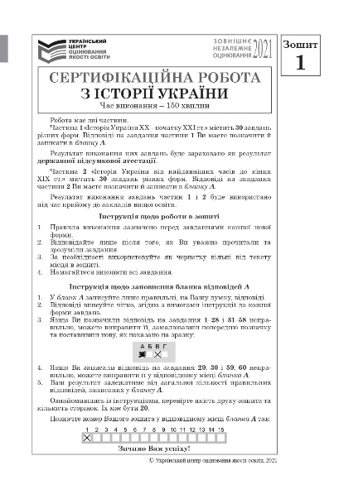
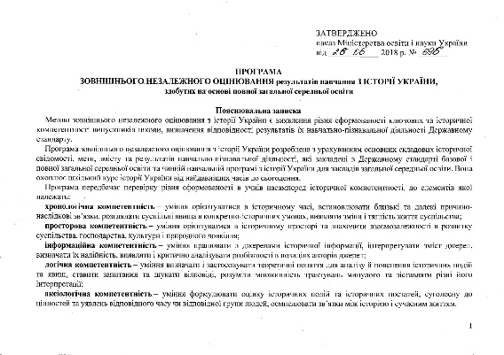
КУ «ОДЕСЬКИЙ ЦЕНТР ПРОФЕСІЙНОГО РОЗВИТКУ ПЕДАГОГІЧНИХ ПРАЦІВНИКІВ»
Проєкт «КОМПЕТЕНТНИЙ ВЧИТЕЛЬ - УСПІШНИЙ ВИПУСКНИК» (роль вчителя у підготовці учня до ЗНО та ДПА)
НАПРЯМКИ АНАЛІЗУ ПІДРУЧНИКІВ
ПІДРУЧНИК
За програмою ЗНО
За тестами ЗНО

Slide 15
КУ «ОДЕСЬКИЙ ЦЕНТР ПРОФЕСІЙНОГО РОЗВИТКУ ПЕДАГОГІЧНИХ ПРАЦІВНИКІВ»
Проєкт «КОМПЕТЕНТНИЙ ВЧИТЕЛЬ - УСПІШНИЙ ВИПУСКНИК» (роль вчителя у підготовці учня до ЗНО та ДПА)
ПАРАМЕТРИ АНАЛІЗУ ПІДРУЧНИКІВ
СЕРТИФІКАЦІЙНІ РОБОТИ ОСНОВНИХ СЕСІЙ ЗНО 2019-2021 РР.
- тести складено за вимогами чинної програми ЗНО від 2018 року;
- звіти УЦОЯО містять інформацію щодо кількості наданих правильних відповідей тільки за основними сесіями ЗНО.
КОМПЛЕКТИ ПІДРУЧНИКІВ ЗА РОКАМИ СЕСІЙ ЗНО
Сертифікаційна робота кожної сесії ЗНО перевірялась на відповідність як чинним на час проведення ЗНО, так й чинними на поточний момент підручникам з історії України.
КРИТЕРІЇ АНАЛІЗУ ПІДРУЧНИКІВ ЩОДО НАЯВНОСТІ В НИХ:
- відповідного фактологічного матеріалу (дати, події, діячі, поняття тощо);
- відповідного графічного матеріалу (зображення, портрети, карти тощо);
- встановлених причинно-наслідкових зв’язків.

Slide 16
КУ «ОДЕСЬКИЙ ЦЕНТР ПРОФЕСІЙНОГО РОЗВИТКУ ПЕДАГОГІЧНИХ ПРАЦІВНИКІВ»
Проєкт «КОМПЕТЕНТНИЙ ВЧИТЕЛЬ - УСПІШНИЙ ВИПУСКНИК» (роль вчителя у підготовці учня до ЗНО та ДПА)
ПІДРУЧНИКИ ДЛЯ 6 КЛАСУ
 | 2019 | 2020 | 2021 | Загалом
Бандровський О., Власов В. | 1 з 1=100% | 3 з 5=60% | 2 з 2=100% | 6 з 8=75%
Гісем О. | 1 з 1=100% | 4 з 5= 80% | 1 з 2=50% | 6 з 8=75%
Голованов С. | 1 з 1=100% | 3 з 5=60% | 2 з 2=100% | 6 з 8=75%
Мороз П. | 1 з 1=100% | 2 з 5=40% | 1 з 2=50% | 4 з 8=50%
Сорочинська М., Мартинюк О. | 0 з 1+ 0% | 3 з 5=60% | 2 з 2=100% | 5 з 8=62,5%
Щупак І. та ін. | 1 з 1=100% | 5 з 5=100% | 2 з 2=100% | 8 з 8=100%

Slide 17
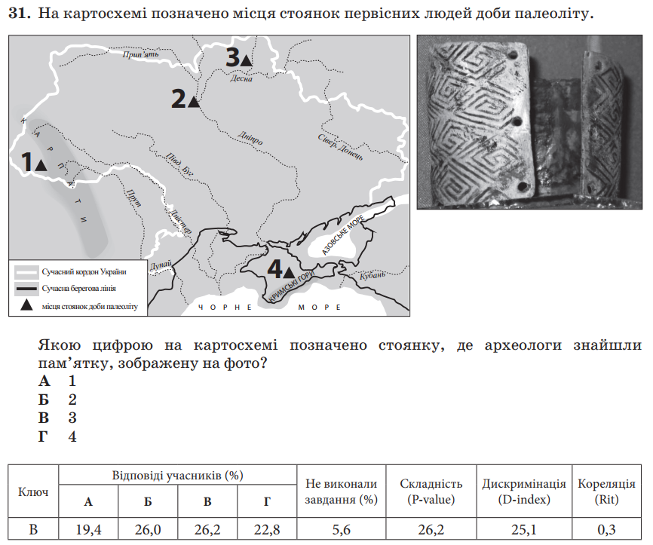
КУ «ОДЕСЬКИЙ ЦЕНТР ПРОФЕСІЙНОГО РОЗВИТКУ ПЕДАГОГІЧНИХ ПРАЦІВНИКІВ»
Проєкт «КОМПЕТЕНТНИЙ ВЧИТЕЛЬ - УСПІШНИЙ ВИПУСКНИК» (роль вчителя у підготовці учня до ЗНО та ДПА)
ПРОБЛЕМНІ ПИТАННЯ - 6 КЛАС – СЕСІЯ ЗНО-2019
Сорочинська М., Мартинюк О.

Slide 18
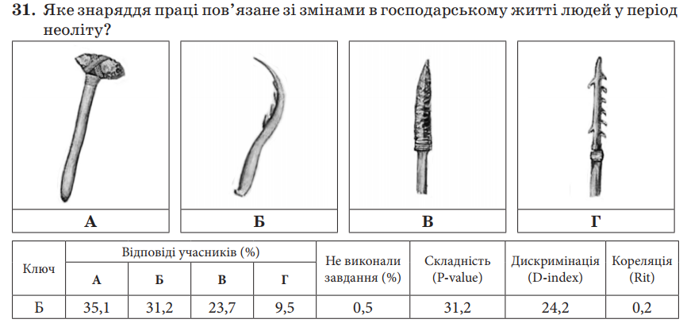
КУ «ОДЕСЬКИЙ ЦЕНТР ПРОФЕСІЙНОГО РОЗВИТКУ ПЕДАГОГІЧНИХ ПРАЦІВНИКІВ»
Проєкт «КОМПЕТЕНТНИЙ ВЧИТЕЛЬ - УСПІШНИЙ ВИПУСКНИК» (роль вчителя у підготовці учня до ЗНО та ДПА)
ПРОБЛЕМНІ ПИТАННЯ - 6 КЛАС – СЕСІЯ ЗНО-2020
Власов В.
Голованов С.
Мороз П.

Slide 19
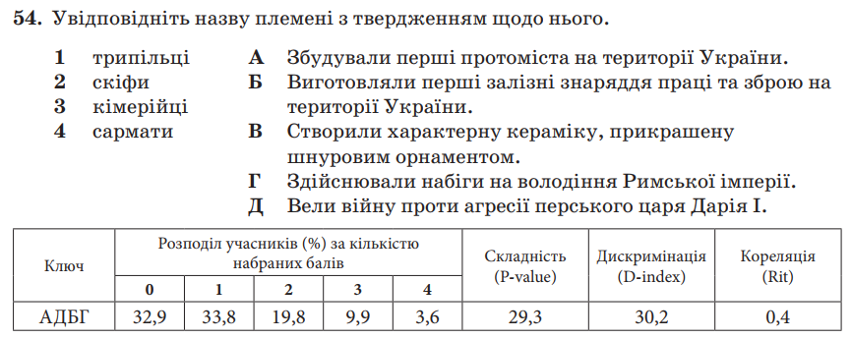
КУ «ОДЕСЬКИЙ ЦЕНТР ПРОФЕСІЙНОГО РОЗВИТКУ ПЕДАГОГІЧНИХ ПРАЦІВНИКІВ»
Проєкт «КОМПЕТЕНТНИЙ ВЧИТЕЛЬ - УСПІШНИЙ ВИПУСКНИК» (роль вчителя у підготовці учня до ЗНО та ДПА)
ПРОБЛЕМНІ ПИТАННЯ - 6 КЛАС – СЕСІЯ ЗНО-2020

Slide 20
КУ «ОДЕСЬКИЙ ЦЕНТР ПРОФЕСІЙНОГО РОЗВИТКУ ПЕДАГОГІЧНИХ ПРАЦІВНИКІВ»
Проєкт «КОМПЕТЕНТНИЙ ВЧИТЕЛЬ - УСПІШНИЙ ВИПУСКНИК» (роль вчителя у підготовці учня до ЗНО та ДПА)
ПРОБЛЕМНІ ПИТАННЯ - 6 КЛАС – СЕСІЯ ЗНО-2021
Гісем О.

Slide 21
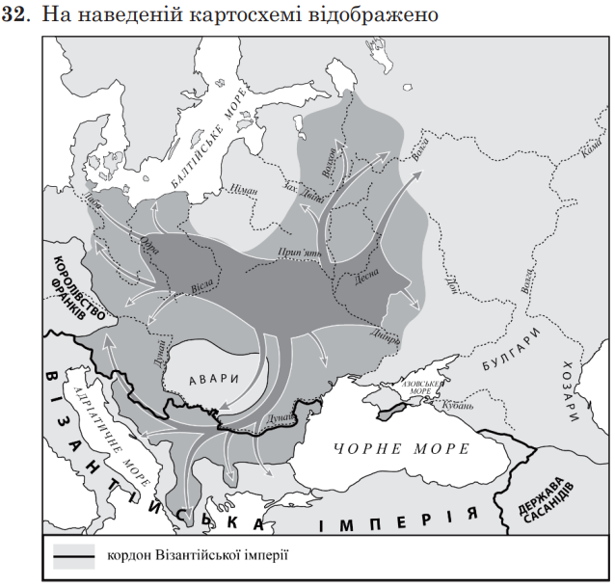
КУ «ОДЕСЬКИЙ ЦЕНТР ПРОФЕСІЙНОГО РОЗВИТКУ ПЕДАГОГІЧНИХ ПРАЦІВНИКІВ»
Проєкт «КОМПЕТЕНТНИЙ ВЧИТЕЛЬ - УСПІШНИЙ ВИПУСКНИК» (роль вчителя у підготовці учня до ЗНО та ДПА)
ПРОБЛЕМНІ ПИТАННЯ - 6 КЛАС – СЕСІЯ ЗНО-2021
Мороз П.

